Slide 1
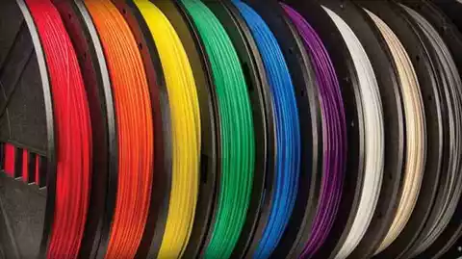
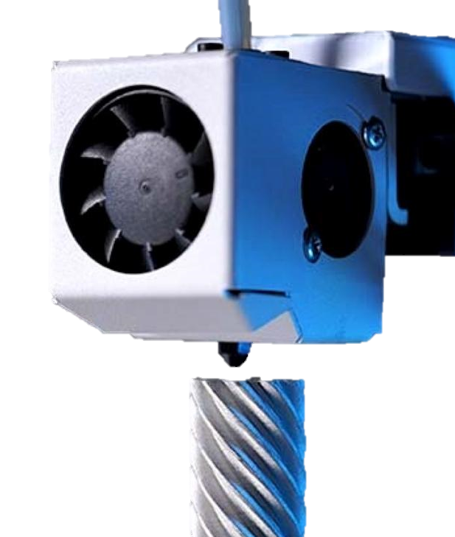
Introducción

Slide 2
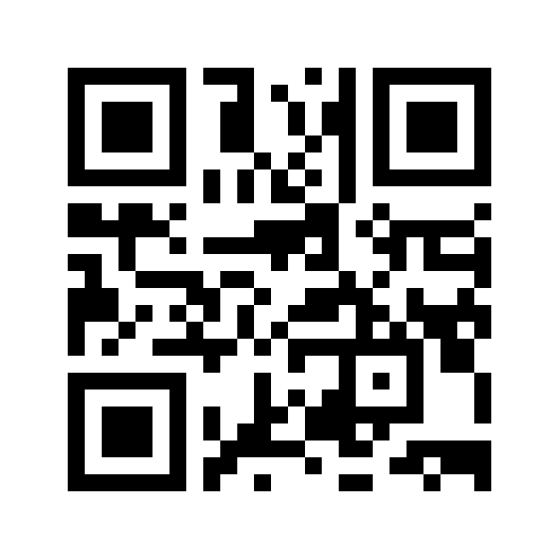
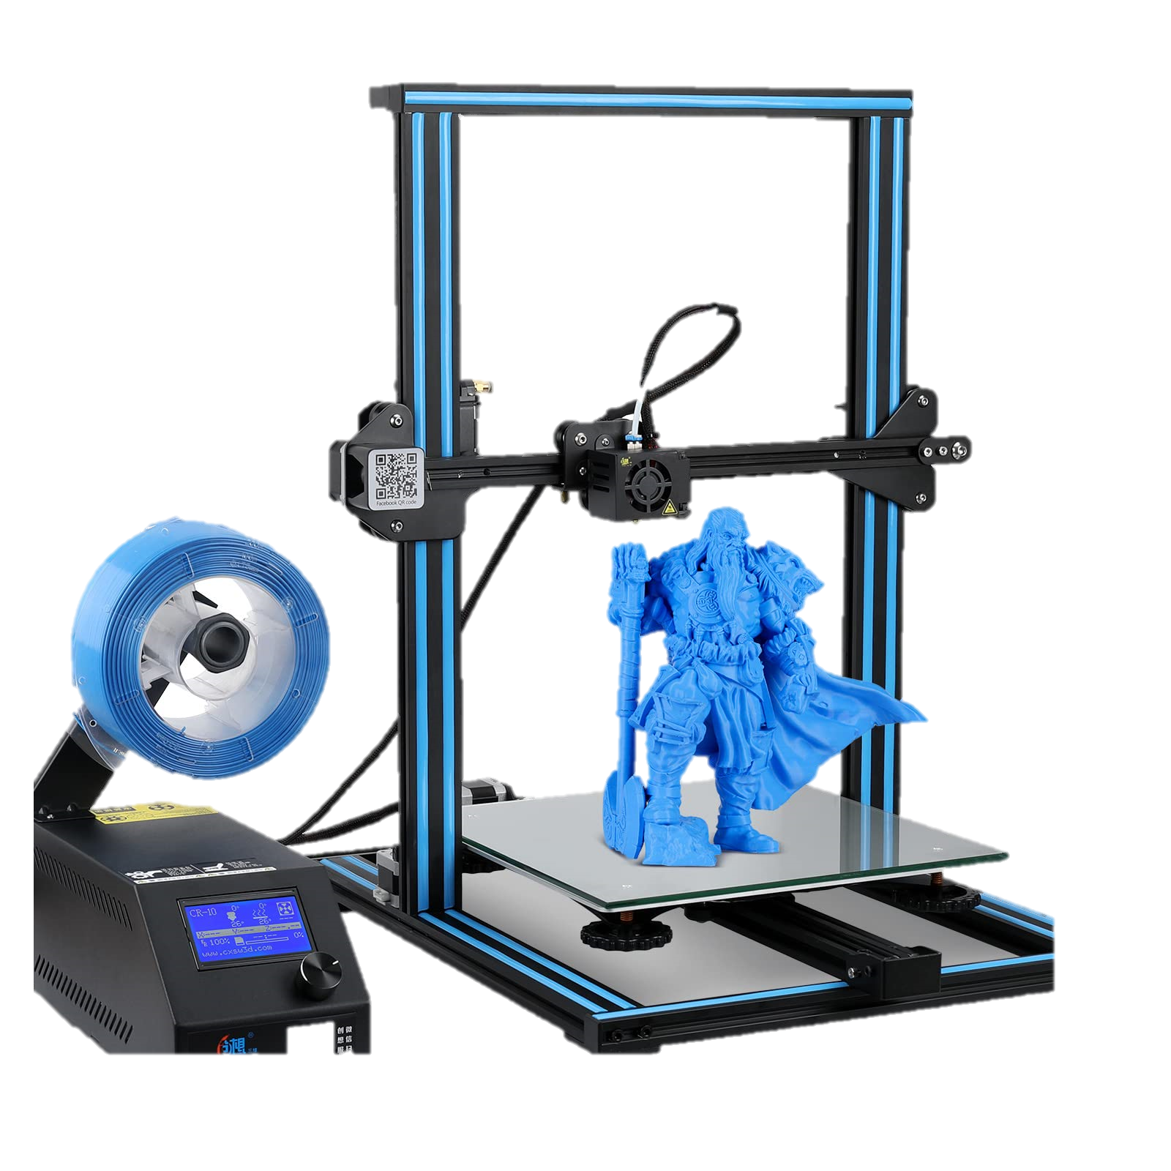
Qué es una impresora 3D?

Slide 3
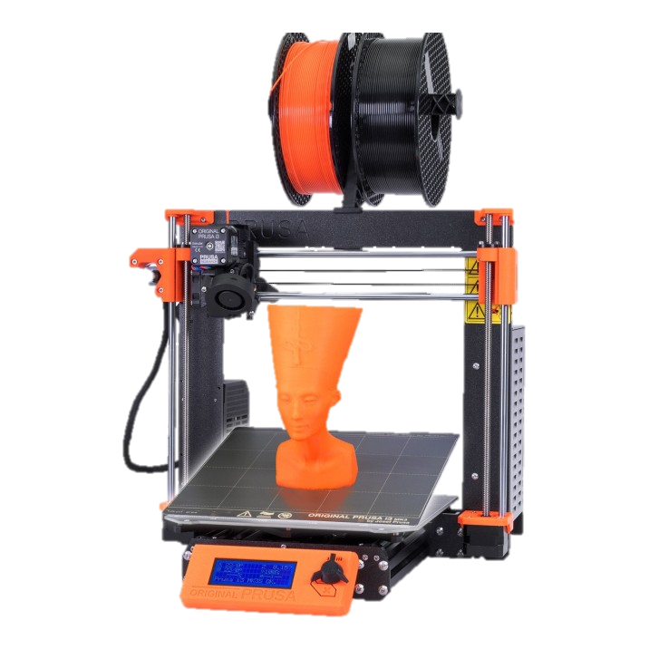
Qué es una impresora 3D?
Una impresora 3D es una máquina capaz de realizar réplicas de diseños 3D, creando piezas o maquetas volumétricas a partir de un diseño hecho por ordenador

Slide 4
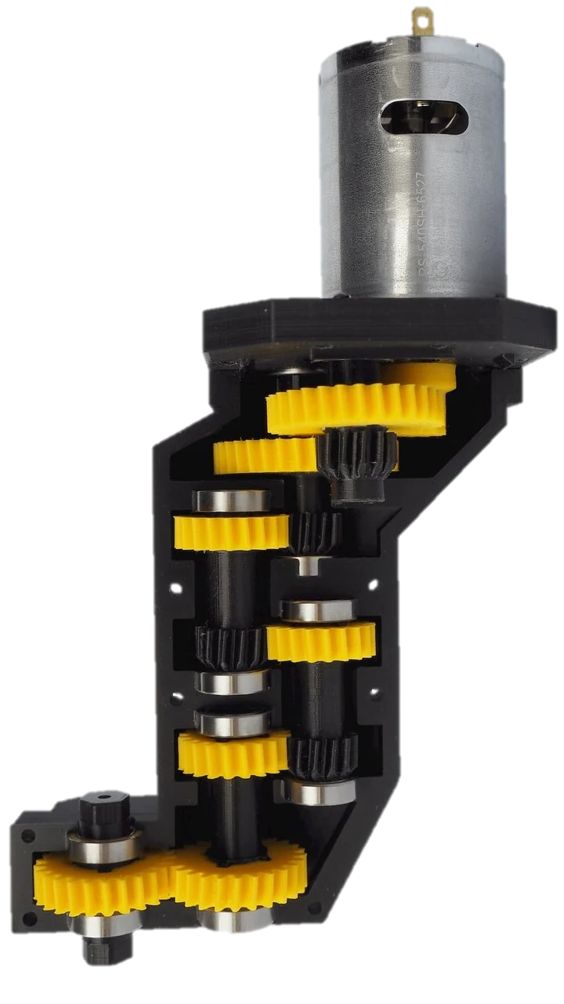
Qué se puede imprimir?

Slide 5
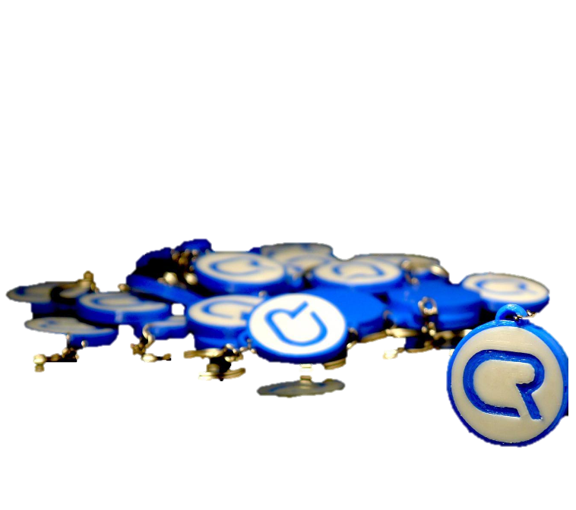
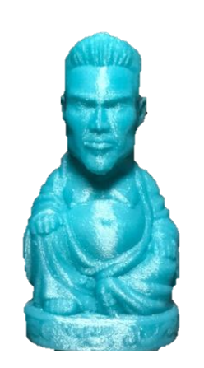
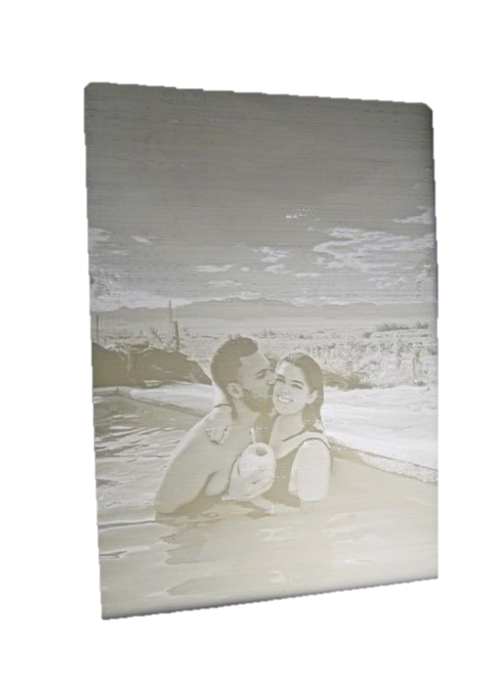
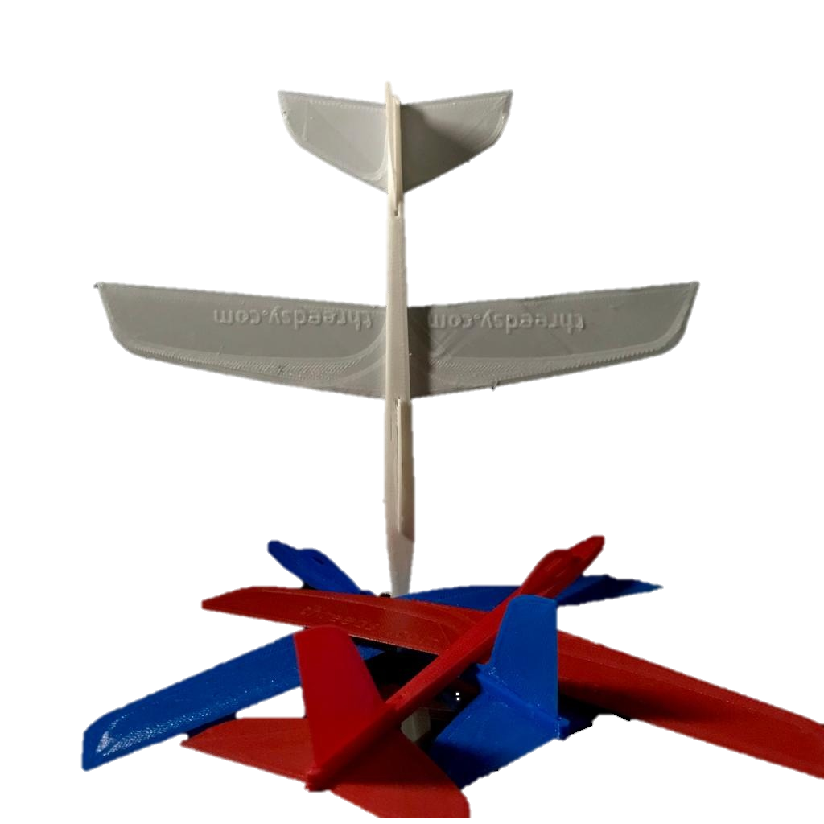
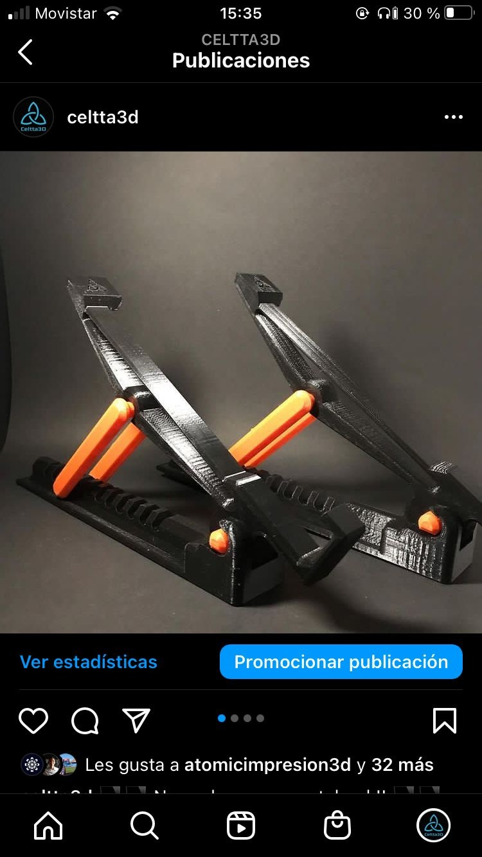
Algunos ejemplos

Slide 6
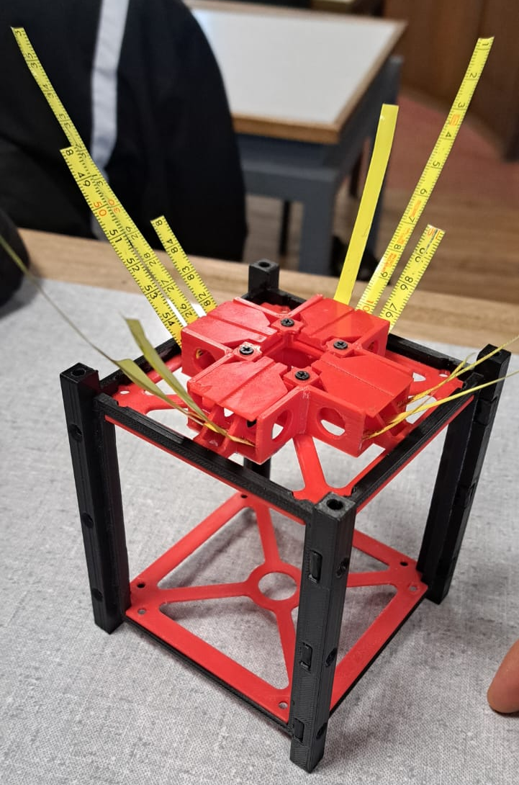
Prototipo mendocino

Slide 7
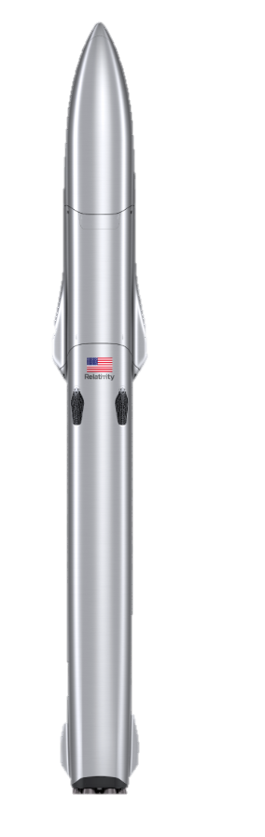
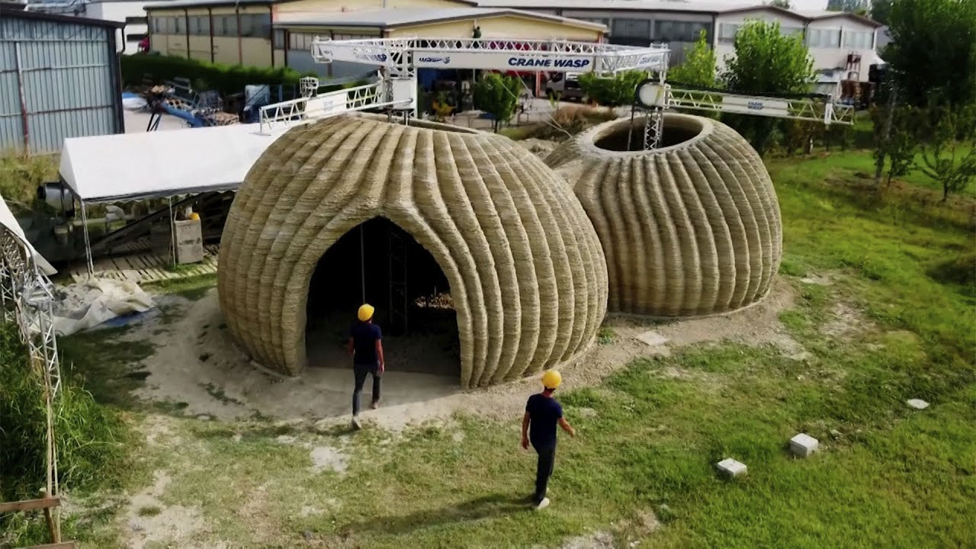
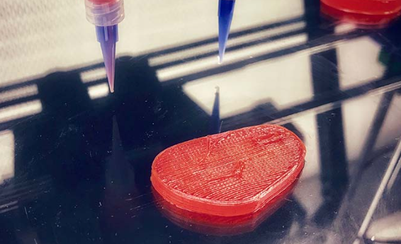
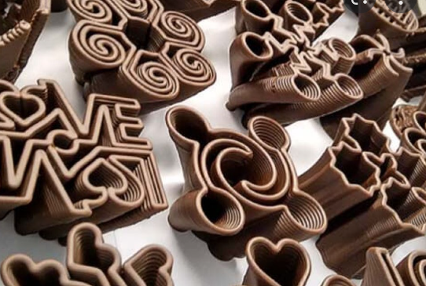
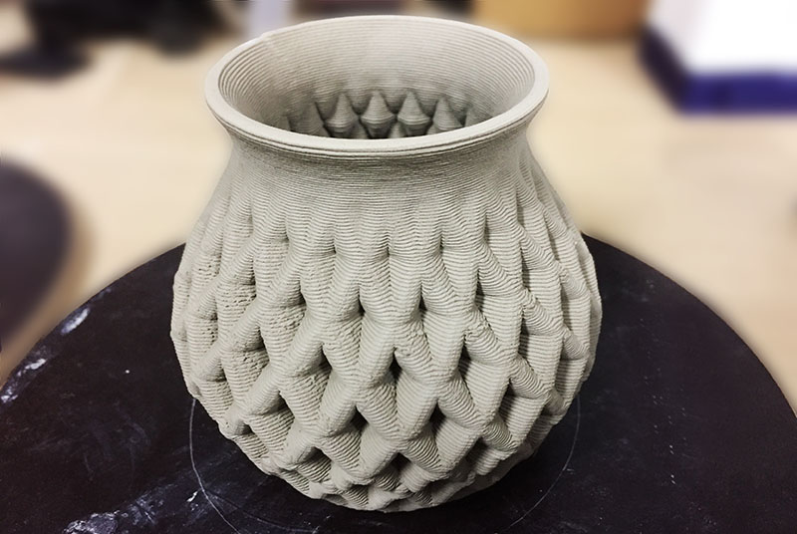
Otras impresiones

Slide 8
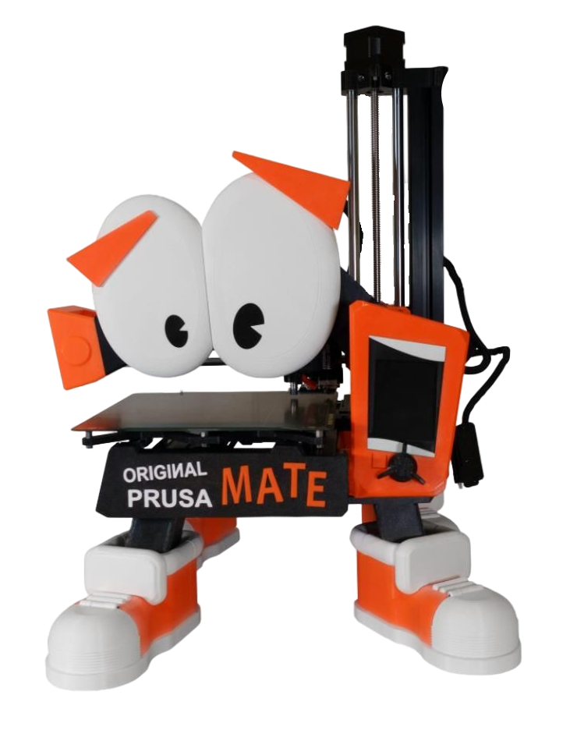
Tipos de impresoras

Slide 9
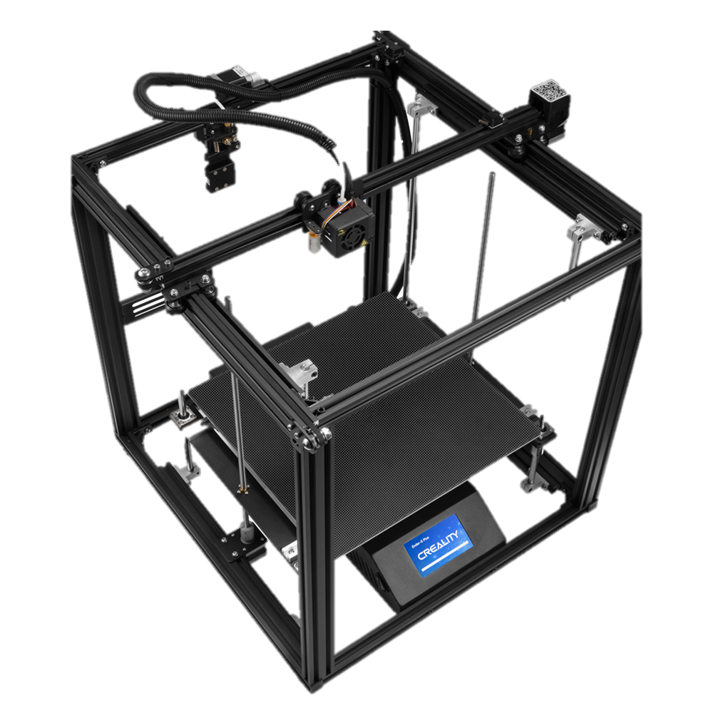
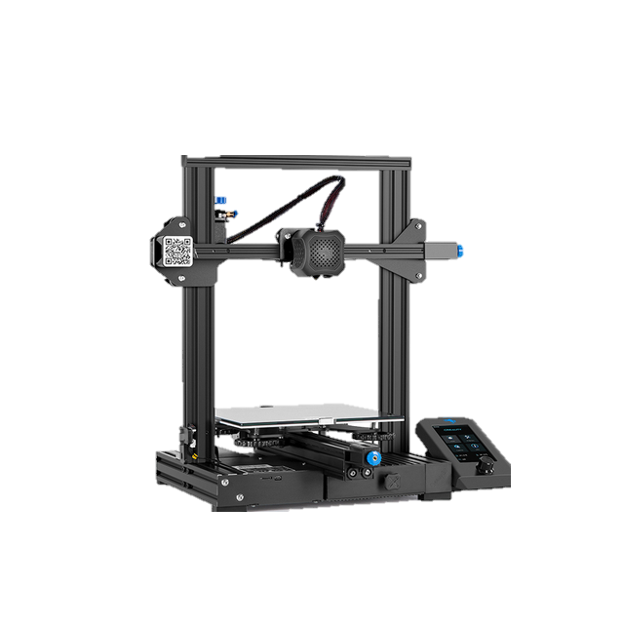
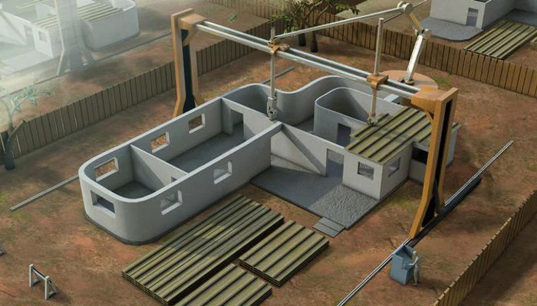
Cartesianas
Cartesiana XZ (estilo prusa)
Cartesiana XY
Cartesiana XYZ
Ender 3 V2
Ender 5 plus

Slide 10
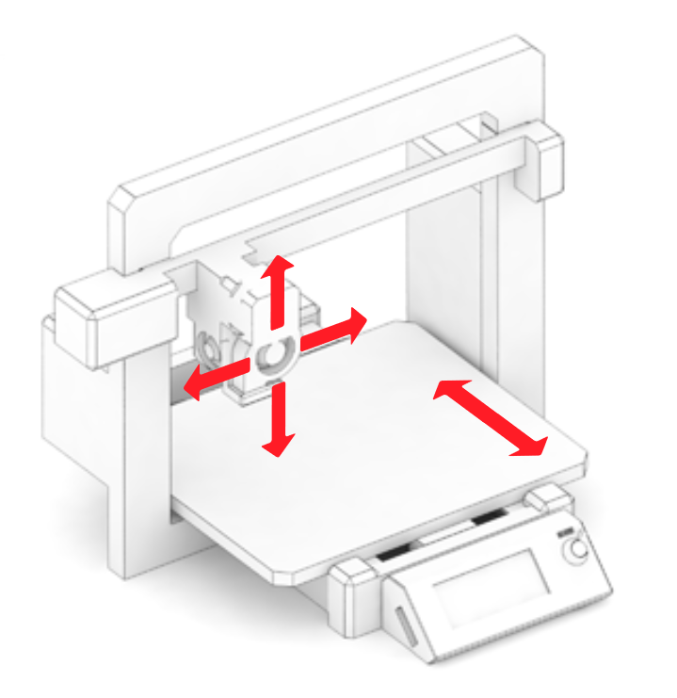
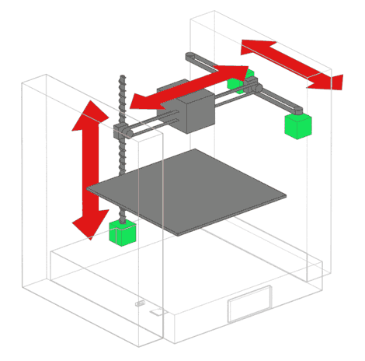
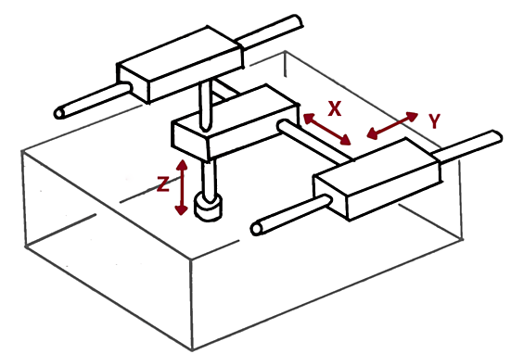
Movimiento de cartesianas
Cartesiana XZ
Cartesiana XY
Cartesiana XYZ

Slide 11
Ventajas y Desventajas de Cartesianas
 | xz | xy
Diseño | Ligero | Pesado, alta estabilidad
Facilidad de armado | Fácil | Complejo
Electrónica | Fácil | +cables
Cantidad de partes (relativo) | Pocas | Muchas
Rapidez de impresión | Media | Rápida
Volumen grande de impresión (mayor 30x30) | No recomendable (mucha inercia) | Posible
Calidad | Media | Alta
Mantenimiento | Fácil | Medio
Precio | Barato | Caro
Extrusor directo | no recomendable (2 pap en eje Z) | Recomendable

Slide 12
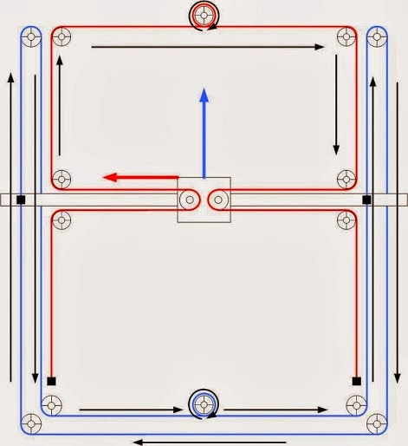
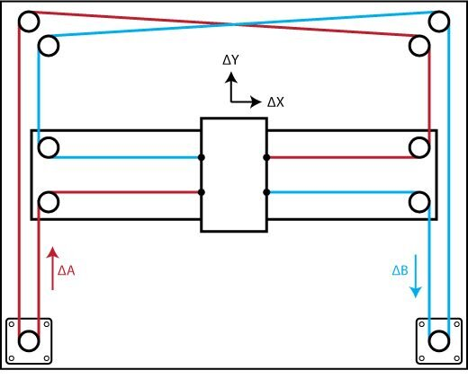
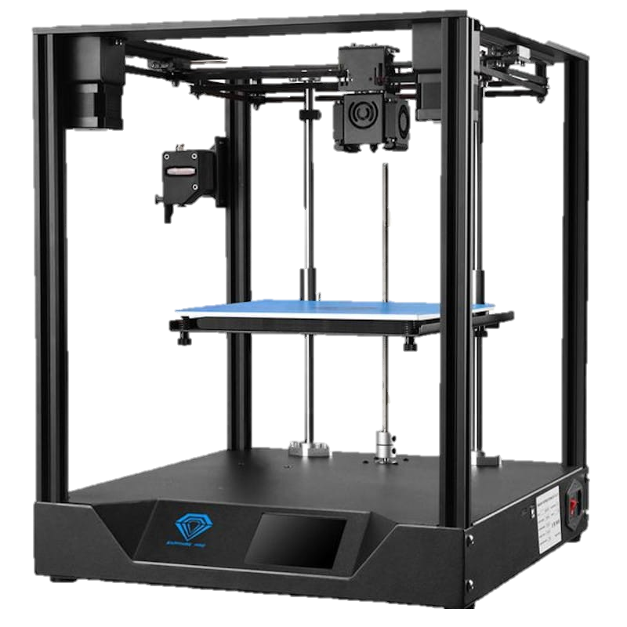
COREXY
Cuál es la diferencia con cartesiana XY?
Por qué está más fachera?
Los dos motores se esfuerzan por igual… no es lo mismo que un motor mueva solo el extrusor y el otro el extrusor + varillas y carros a que sean esos movimientos combinados.

Slide 13
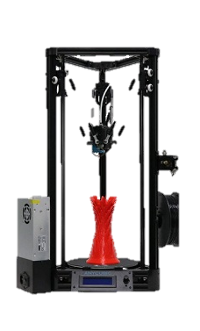
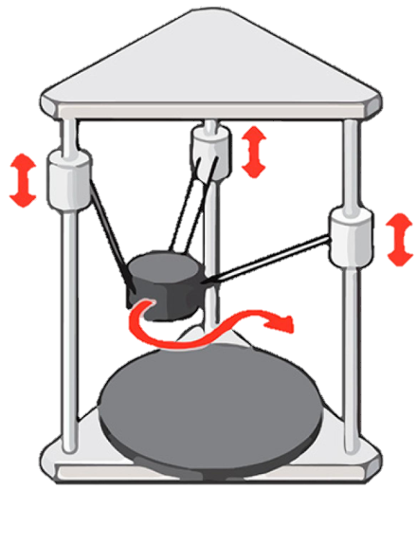
DELTA
 | Delta
Diseño | Pesado
Facilidad de armado | Complejo
Electrónica | Difícil
Cantidad de partes (relativo) | Bastantes
Rapidez de impresión | Alta
Volumen grande de impresión (mayor 30x30) | No
Calidad | Alta
Mantenimiento | Muy difícil
Precio | Medio
Extrusor directo | No recomendable

Slide 14
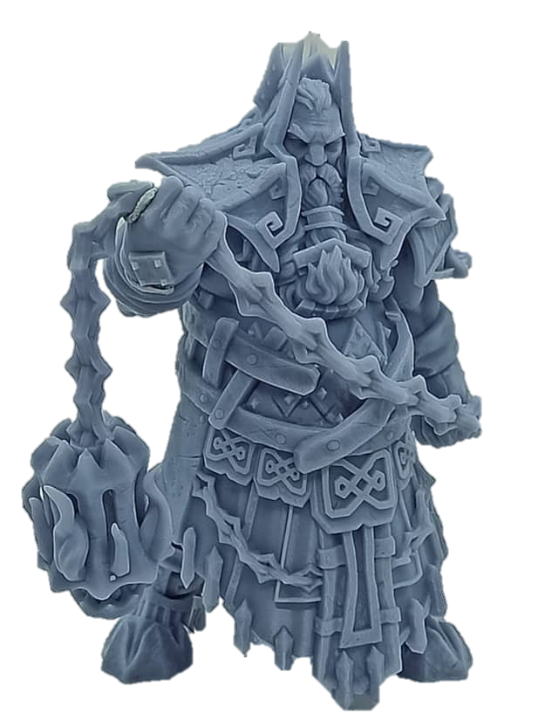
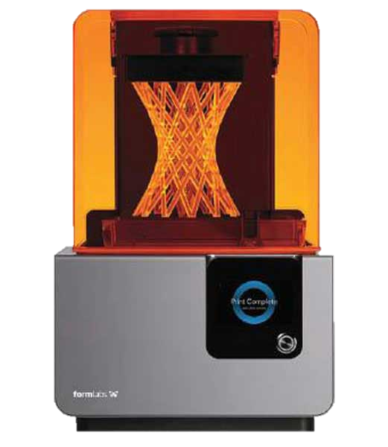
Resina

Slide 15
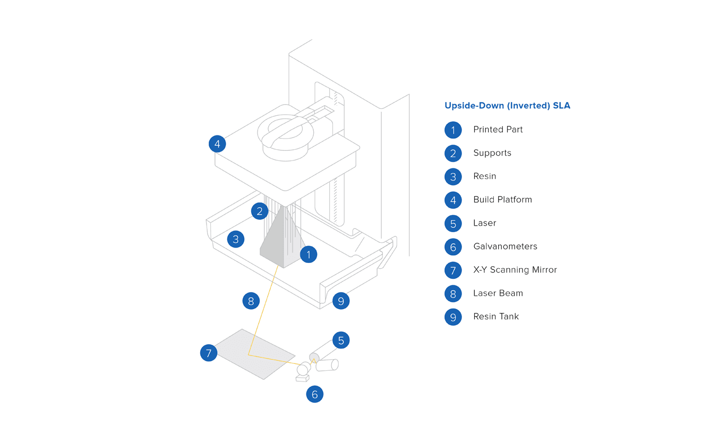
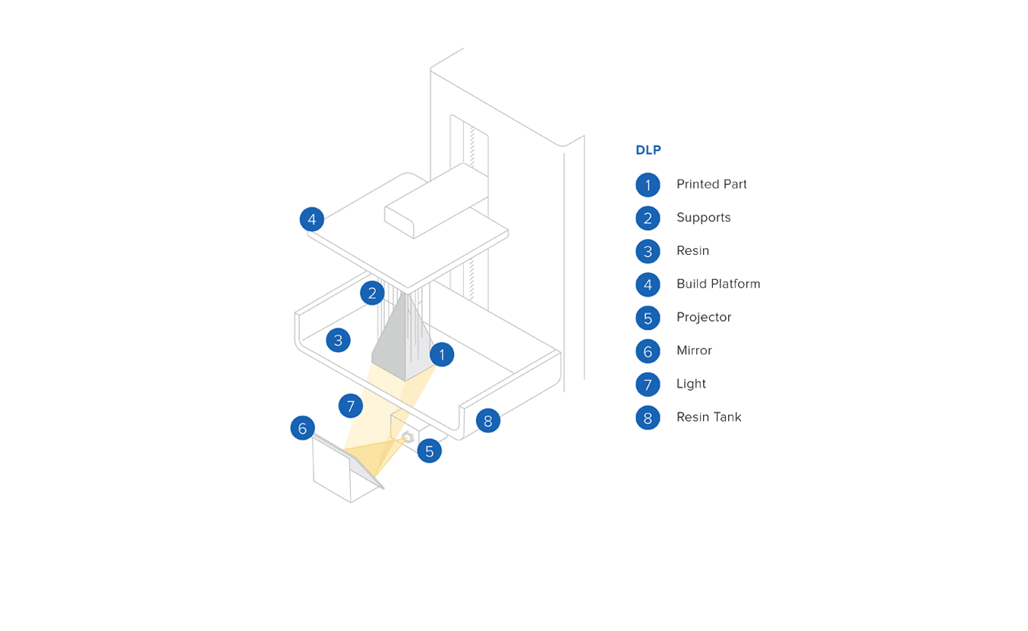
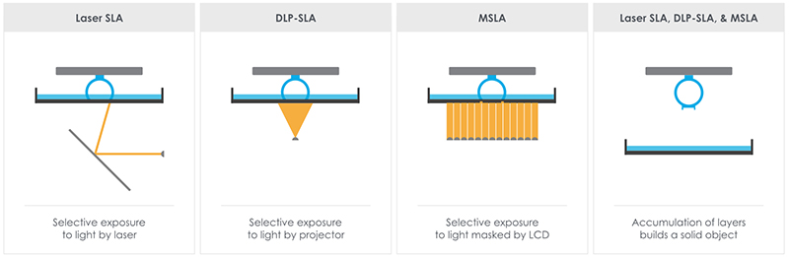
SLA vs DLP vs LCD

Slide 16
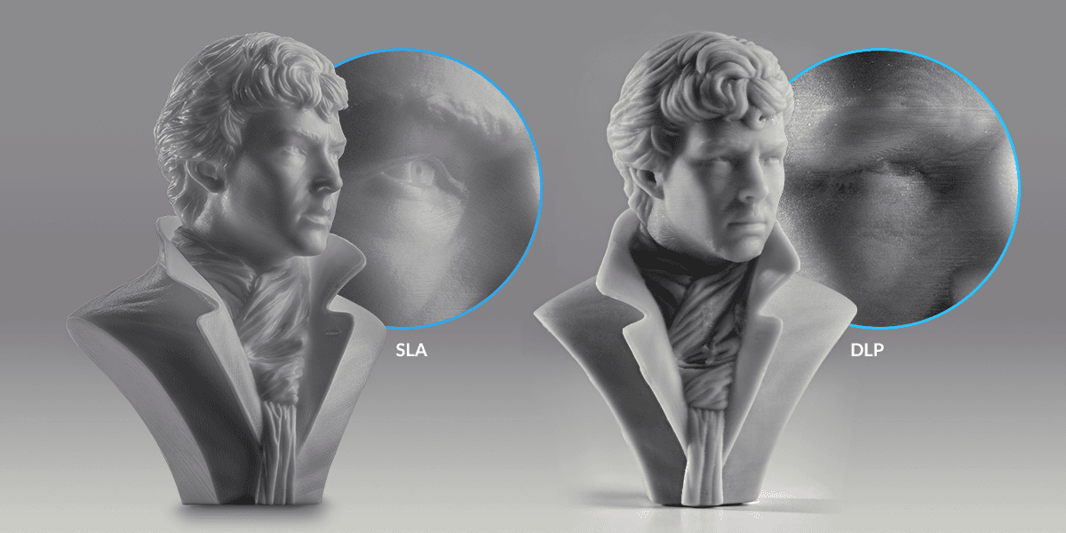
SLA vs DLP

Slide 17
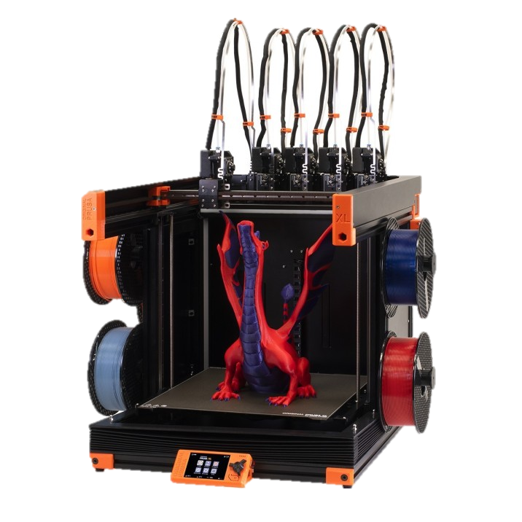
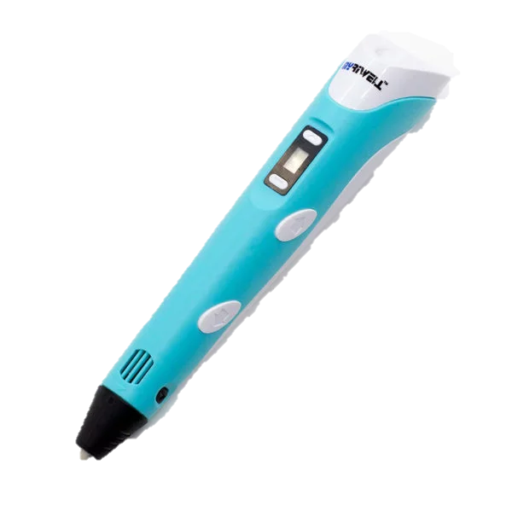
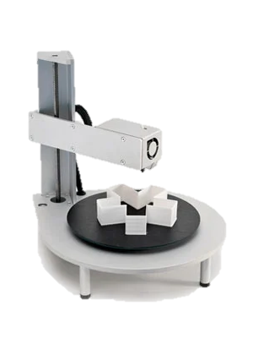
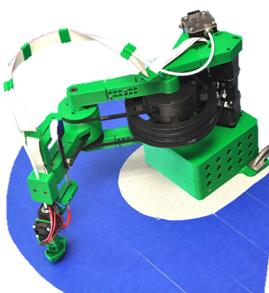
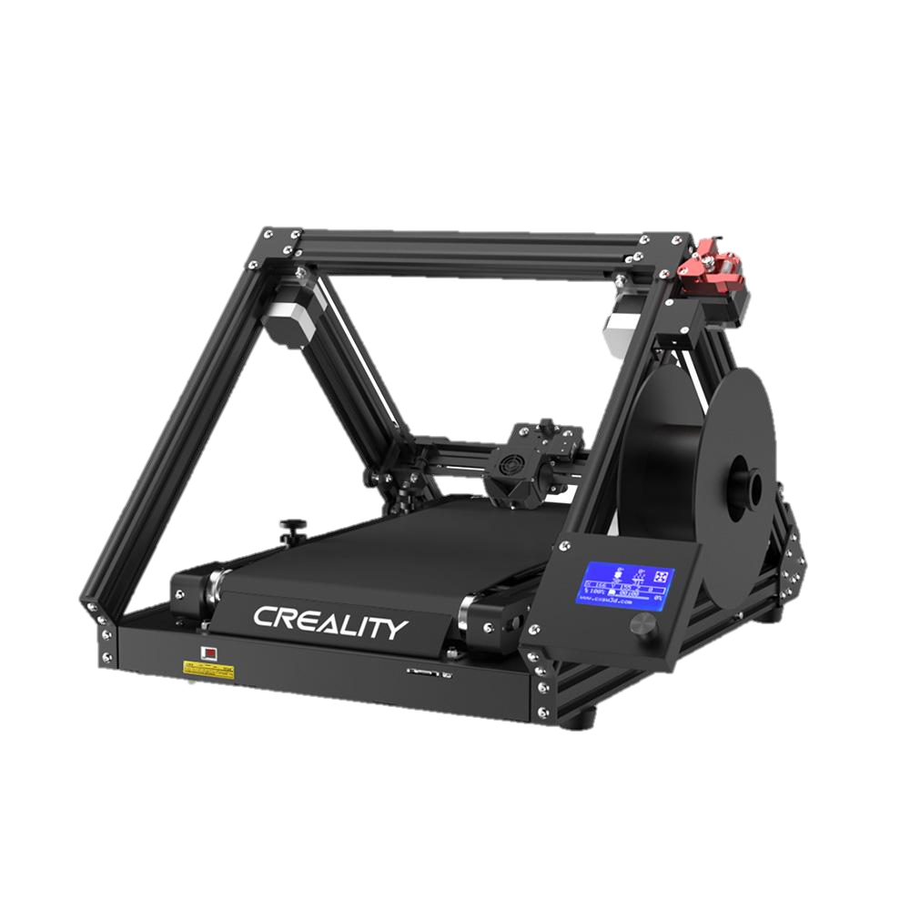
Otras impresoras
Lapiz 3D
Estrusor directo multiple (Prusa XL)
Polar
Eje Z infinito (CR-30 Creality)
SCARA

Slide 18
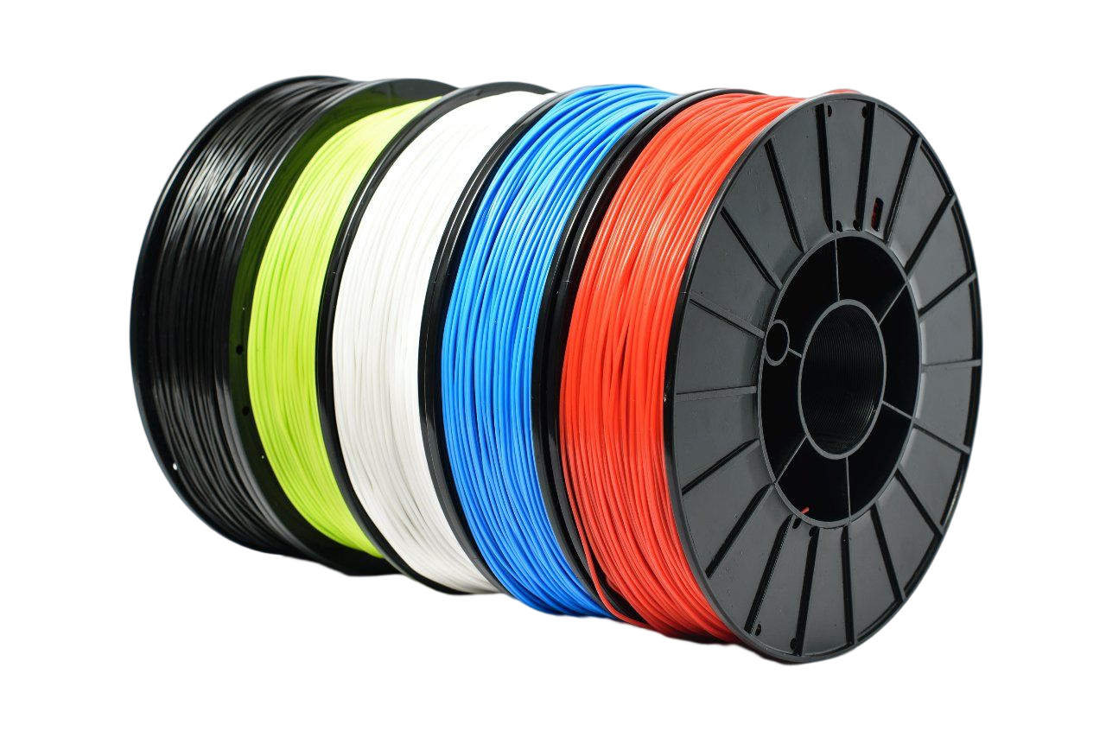
Filamentos

Slide 19
PLA (Poliácido Láctico)
Ventajas
Desventajas
Facilidad de impresión
No necesita cama caliente *
Muy estable
Velocidad de impresión alta
“ecológico y biodegradable”, fabricado con materia orgánica (maíz, trigo…)*
Reciclable
Barato
Fácil de conseguir
Gran variedad de marcas
Desventajas:
Poca resistencia térmica (endeble a 60ºC)
Más frágil que otros
Sensible a la humedad

Slide 20
PETG (Tereftalato de Polietileno Glicol)
Ventajas
Desventajas
Durabilidad y Resistencia
Buena adhesión entre capas
Tolerante a la torsión
Difícil que se produzca Warping *
Inoloro
Fácil de imprimir
Buena resistencia a impactos
Buena estabilidad térmica
Barato
Fácil de conseguir
Gran variedad de marcas
Contacto con alimentos
Se ablanda a partir de los 80ºC
Más denso => suelta más hilos
Baja ventilación de capa

Slide 21
ABS (Acrilonitrilo Butadieno Estireno)
Ventajas
Desventajas
Estable a altas temperaturas (80ºC - 90ºC)
Conserva tenacidad a temperaturas extremas (-40ºC *- 90ºC)
Alta capacidad de mecanizado (lijar, perforar, etc.)
Resistente a ataques químicos
Muy resistente a impactos
Tener experiencia en impresión 3D
Dificultad de impresión
Contracción de capas mas rapida
Fácil que se produzca Warping

Slide 22
NYLON
Ventajas
Desventajas
Calidad de impresión con acabado suave
Buena adherencia entre capas
Muy resistente
Coeficiente de fricción bajo => se puede usar para engranajes
Absorbe humedad con facilidad
Deformaciones frente a cambios bruscos de temperatura durante impresion

Slide 23
HIPS (Poliestireno de alto impacto)
Ventajas
Desventajas
Resistencia elevada
Reciclable
No necesita cama caliente
Resistente a ácidos y bases
Alta capacidad de mecanizado
Dificultad de generar Warping y grietas entre capas
No desprende gases tóxicos
Resistente al agua
Buen aislante térmico
Uso con alimentos
Soluble limelo
No adecuado para la intemperie
Se deforma a partir de los 80ºC

Slide 24
Flexible o TPU(Elastómero termoplástico o TPE)
Ventajas
Desventajas
Amortigua muy bien los impactos
Buena resistencia a la fatiga
Capacidad de estiramiento y recuperación
Reciclable
Material suave
Sensible a agentes químico y calor
Pérdida de elasticidad si se imprime a temperaturas elevadas
pierden la capacidad elástica con el paso del tiempo
Velocidad de impresión muy lenta
Más difícil de imprimir con extrusión Bowden

Slide 25
Otros filamentos
PLA con madera, ART Due (bicolor), glow (brilla en la oscuridad), Glam (con particulas),etc
Polipropileno
Fibra de Carbono
PET
PLA con Biolimer (facilita impresion)
PLAMAX (mejora prop.)
PLA 3Di (Capacidad de hacer Tratamiento termico para mejorar propiedades)
PC
PLA Helios (reacciona con luz UV)
PVOH (soluble en agua)

Slide 26
Algunos datos
Filamento | Temp. extrusión [ºC] | Temp. Cama C. [ºC] | Facilidad | Velocidad de imp. | Fan de capa | Precio 05/09/2022 [1Kg]
PLA | 190 - 220 | 0 / 40 - 50 | Muy fácil | Rápida | Si, alto | Barato
PETG | 220-250 | 70 | Fácil | Media | Si, bajo | Barato
ABS | 210 - 250 | 60 - 90 | Difícil | Media | No | Medio
FLEX | 210-230 | 30 - 40 | Difícil (Bowden) | Baja (10 - 20 mm/s) | No | Medio

Slide 27
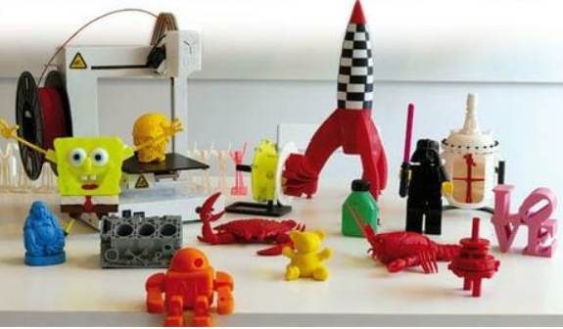
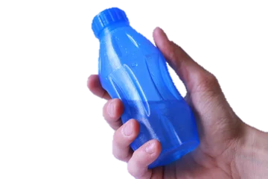
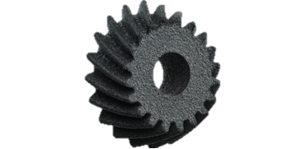
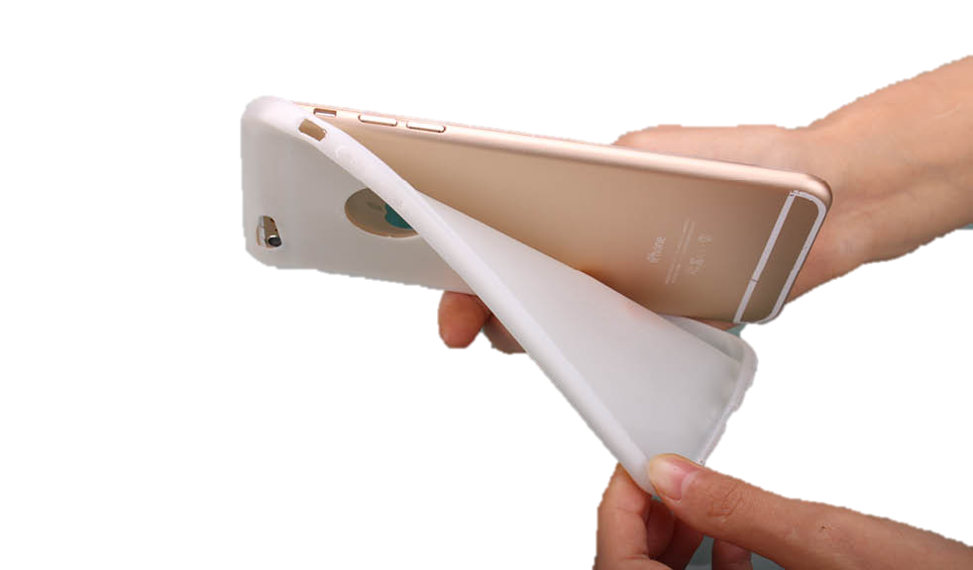
Aplicaciones
PLA
PETG
ABS
FLEX

